Slide 1

Heart Disease
Predizione del rischio di attacco cardiaco tramite Machine Learning
Università degli Studi di Salerno - Corso di Machine Learning

Slide 2

Machine Learning in Medicina
Il Ruolo del ML
Applicazioni
Il Machine Learning offre strumenti avanzati per l'analisi di grandi quantità di dati clinici, individuando pattern nascosti e supportando il personale sanitario.
Diagnosi precoce delle patologie
Predizione del rischio clinico
Monitoraggio dello stato di salute

Slide 3
Il Dataset
Heart Attack Analysis & Prediction da Kaggle, versione migliorata del UCI Heart Disease Dataset.
303
14
302
Istanze
Feature
Record unici
dopo rimozione duplicati
Contiene informazioni cliniche e demografiche: età, sesso, colesterolo, pressione sanguigna e altri parametri cardiaci.

Slide 4

Le Feature del Dataset
Demografiche
Cliniche
Diagnostiche
Age, Sex
trtbps, chol, fbs
cp, rest_ecg, thalach, exang, oldpeak, slope, ca, thal
Variabile Target: 0 = bassa probabilità di attacco | 1 = alta probabilità di attacco

Slide 5
Data Cleaning
01
02
03
Rimozione Duplicati
Controllo Valori Nulli
Analisi Outlier
1 riga duplicata rimossa su 303 totali
Nessun valore nullo significativo rilevato
Metodo IQR applicato; outlier mantenuti come casi clinici reali

Slide 6
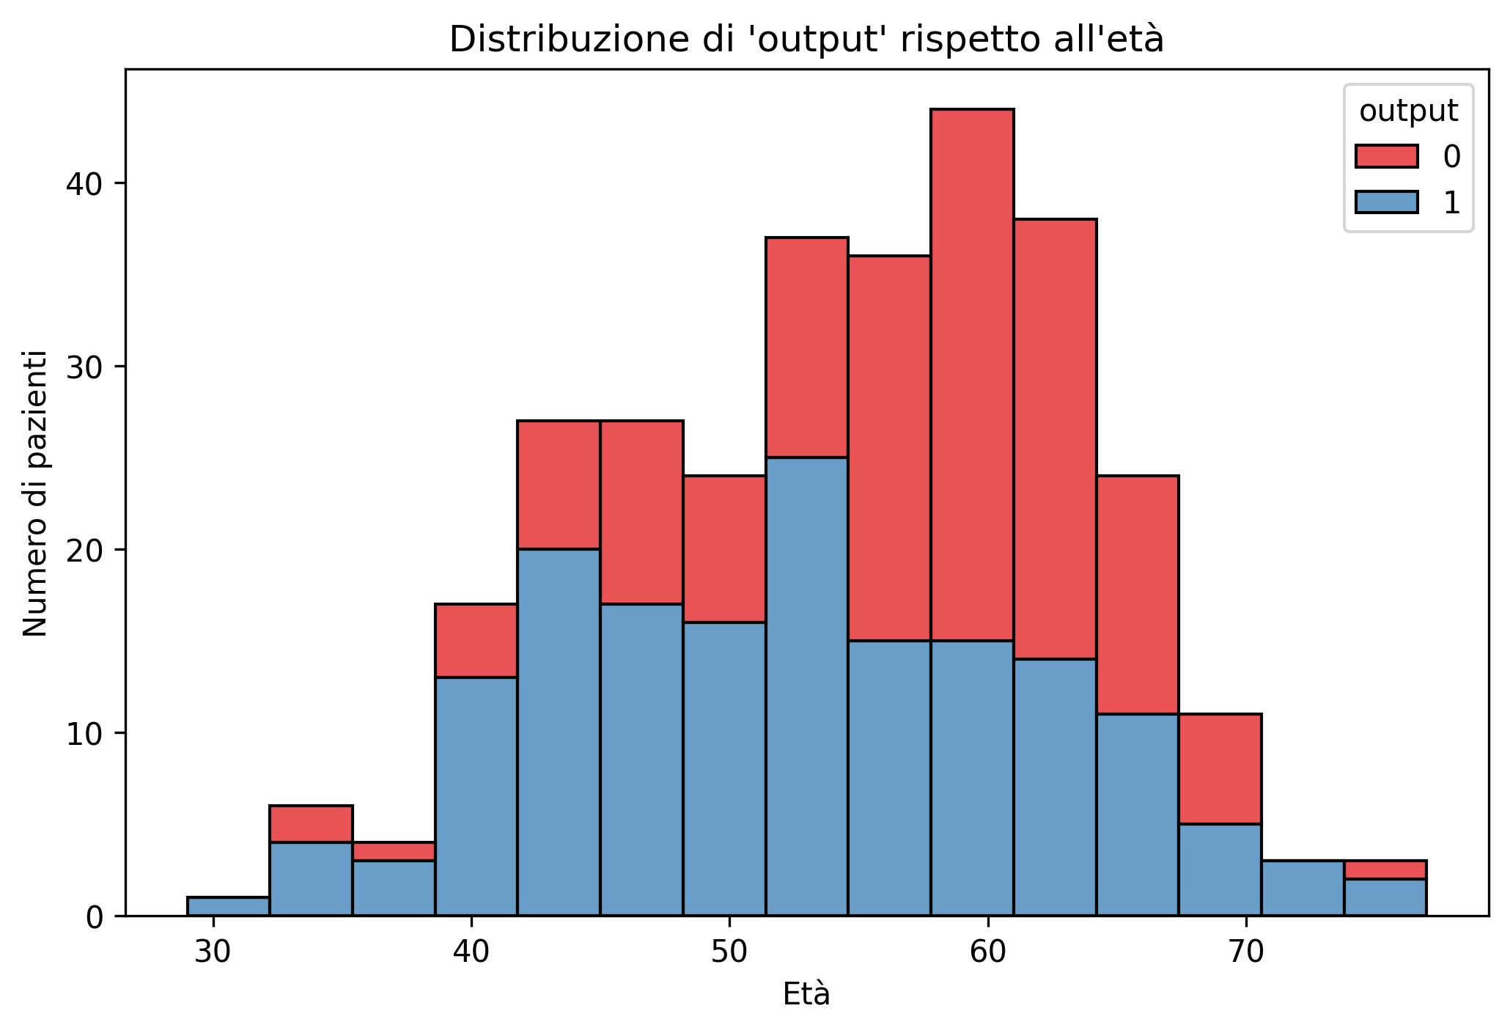
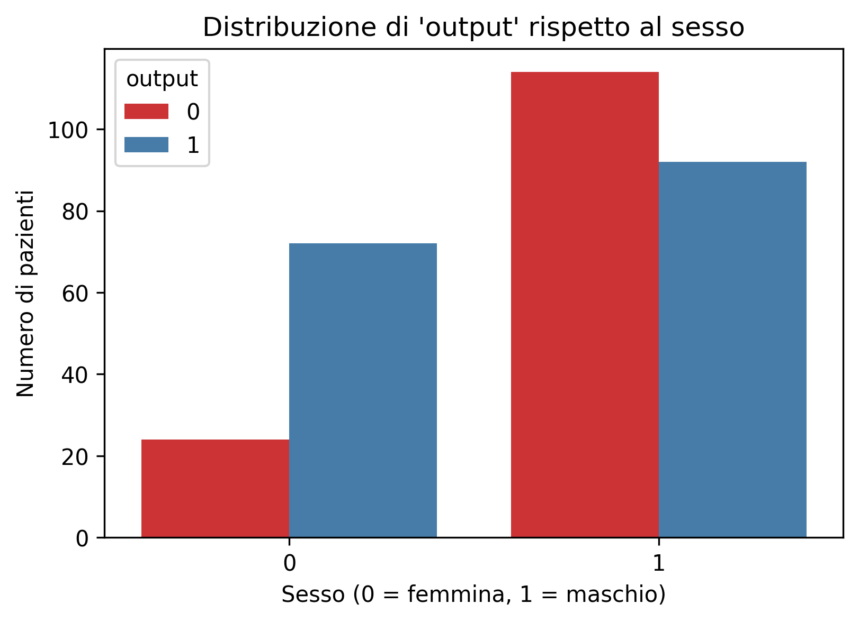
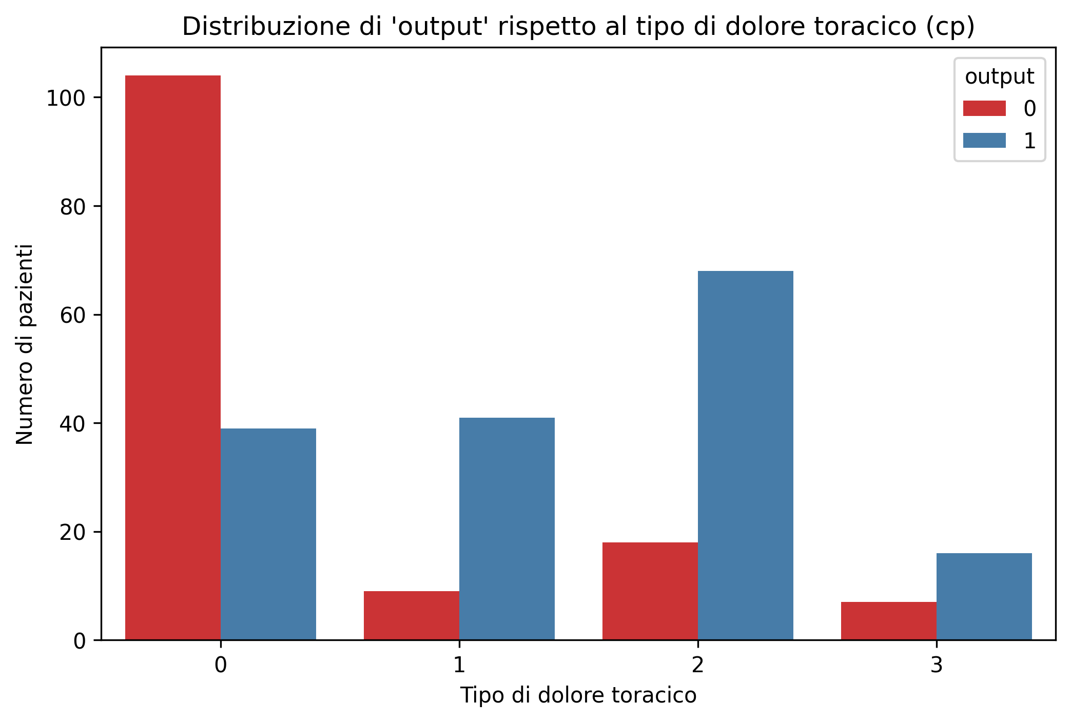
Analisi della Variabile Dipendente
Osservazioni Chiave
Dataset bilanciato tra classi 0 e 1
Età 50-65: maggiore concentrazione attacchi
Maschi: maggiore probabilità di attacco
Età e sesso sono variabili predittive importanti

Slide 7
Classificatori Modelli Scelti
Decision Tree
Random Forest
Modello base con alta interpretabilità. Costruisce regole decisionali tramite algoritmo CART.
Ensemble di 100 alberi con bootstrap sampling. Riduce overfitting e migliora accuratezza.
Split: 80% training set | 20% test set

Slide 8
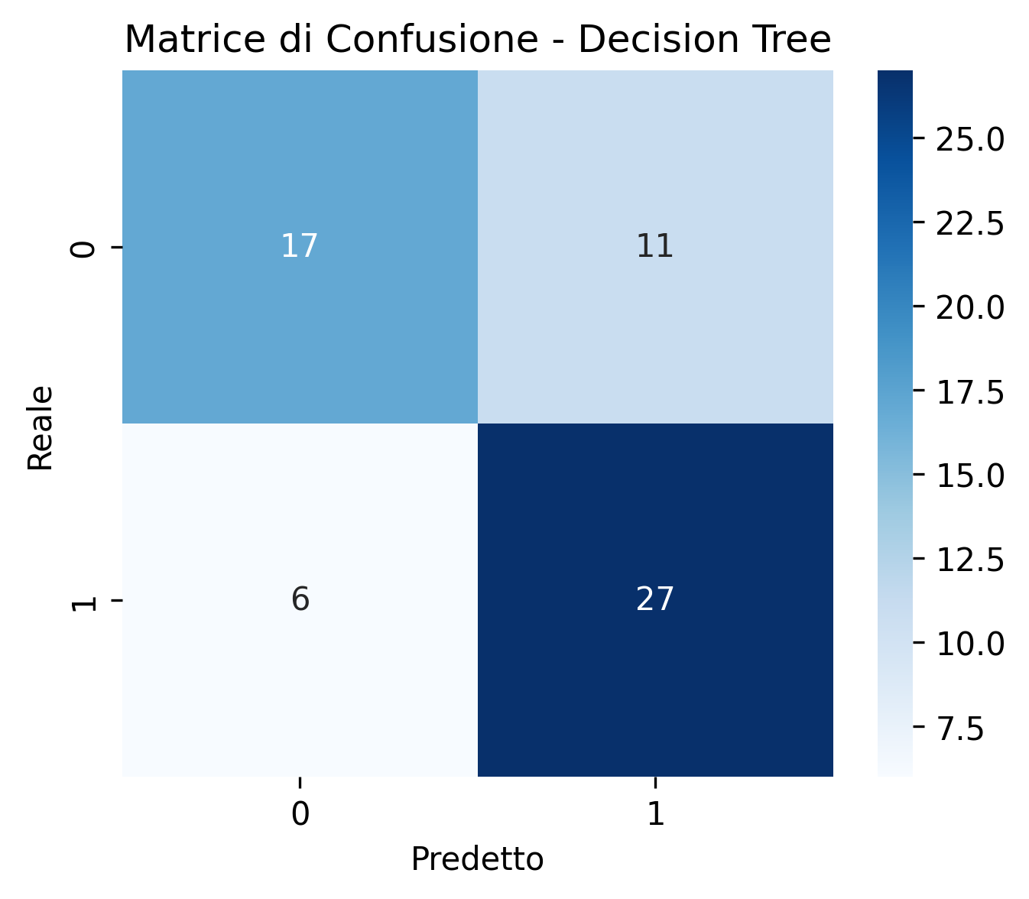
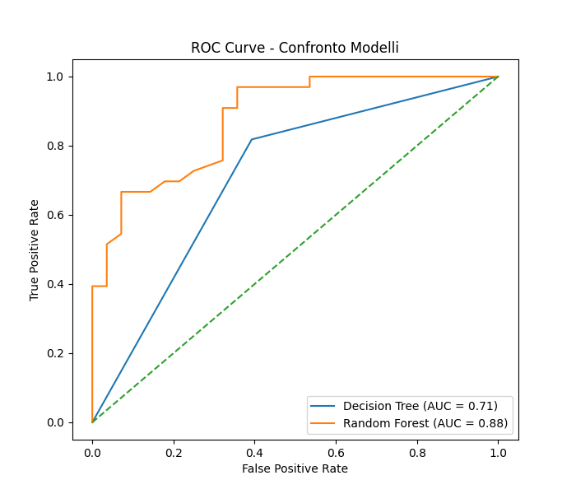

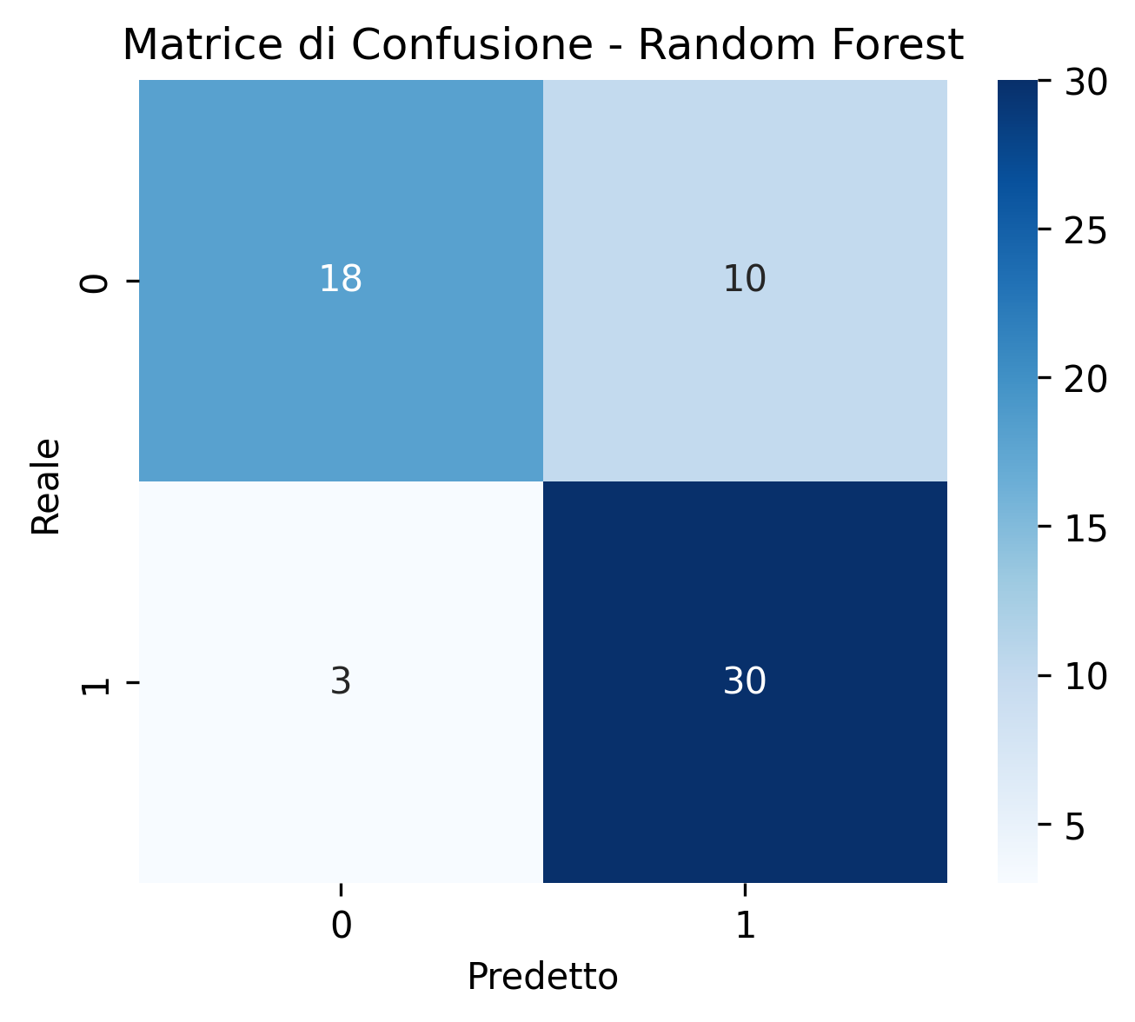
Risultati della Valutazione
Decision Tree
Accuracy: 0.721
Precision: 0.711
Recall :0.818
F1-score : 0.761
Random Forest
Accuracy: 0.787
Precision: 0.750
Recall:0.909
F1-score : 0.822

Slide 9
Explainability e SHAP
Perché è Importante?
In ambito medico è essenziale giustificare le decisioni del
Modello in modo chiaro e trasparente.
Metodi Utilizzati
Shap
Feature Importance
La sua logica consiste nel calcolare l’impatto di ciascuna feature sul risultato finale e sommare questi contributi per ottenere la predizione complessiva.
La feature importance è una misura che indica quanto ciascuna variabile ha influenzato il risultato di una predizione. Un punteggio più elevato significa che la feature ha avuto un ruolo più rilevante nel determinare l’output rispetto a una feature con punteggio inferiore

Slide 10
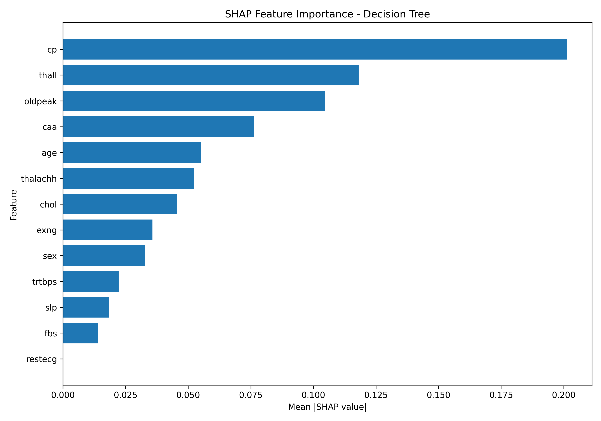
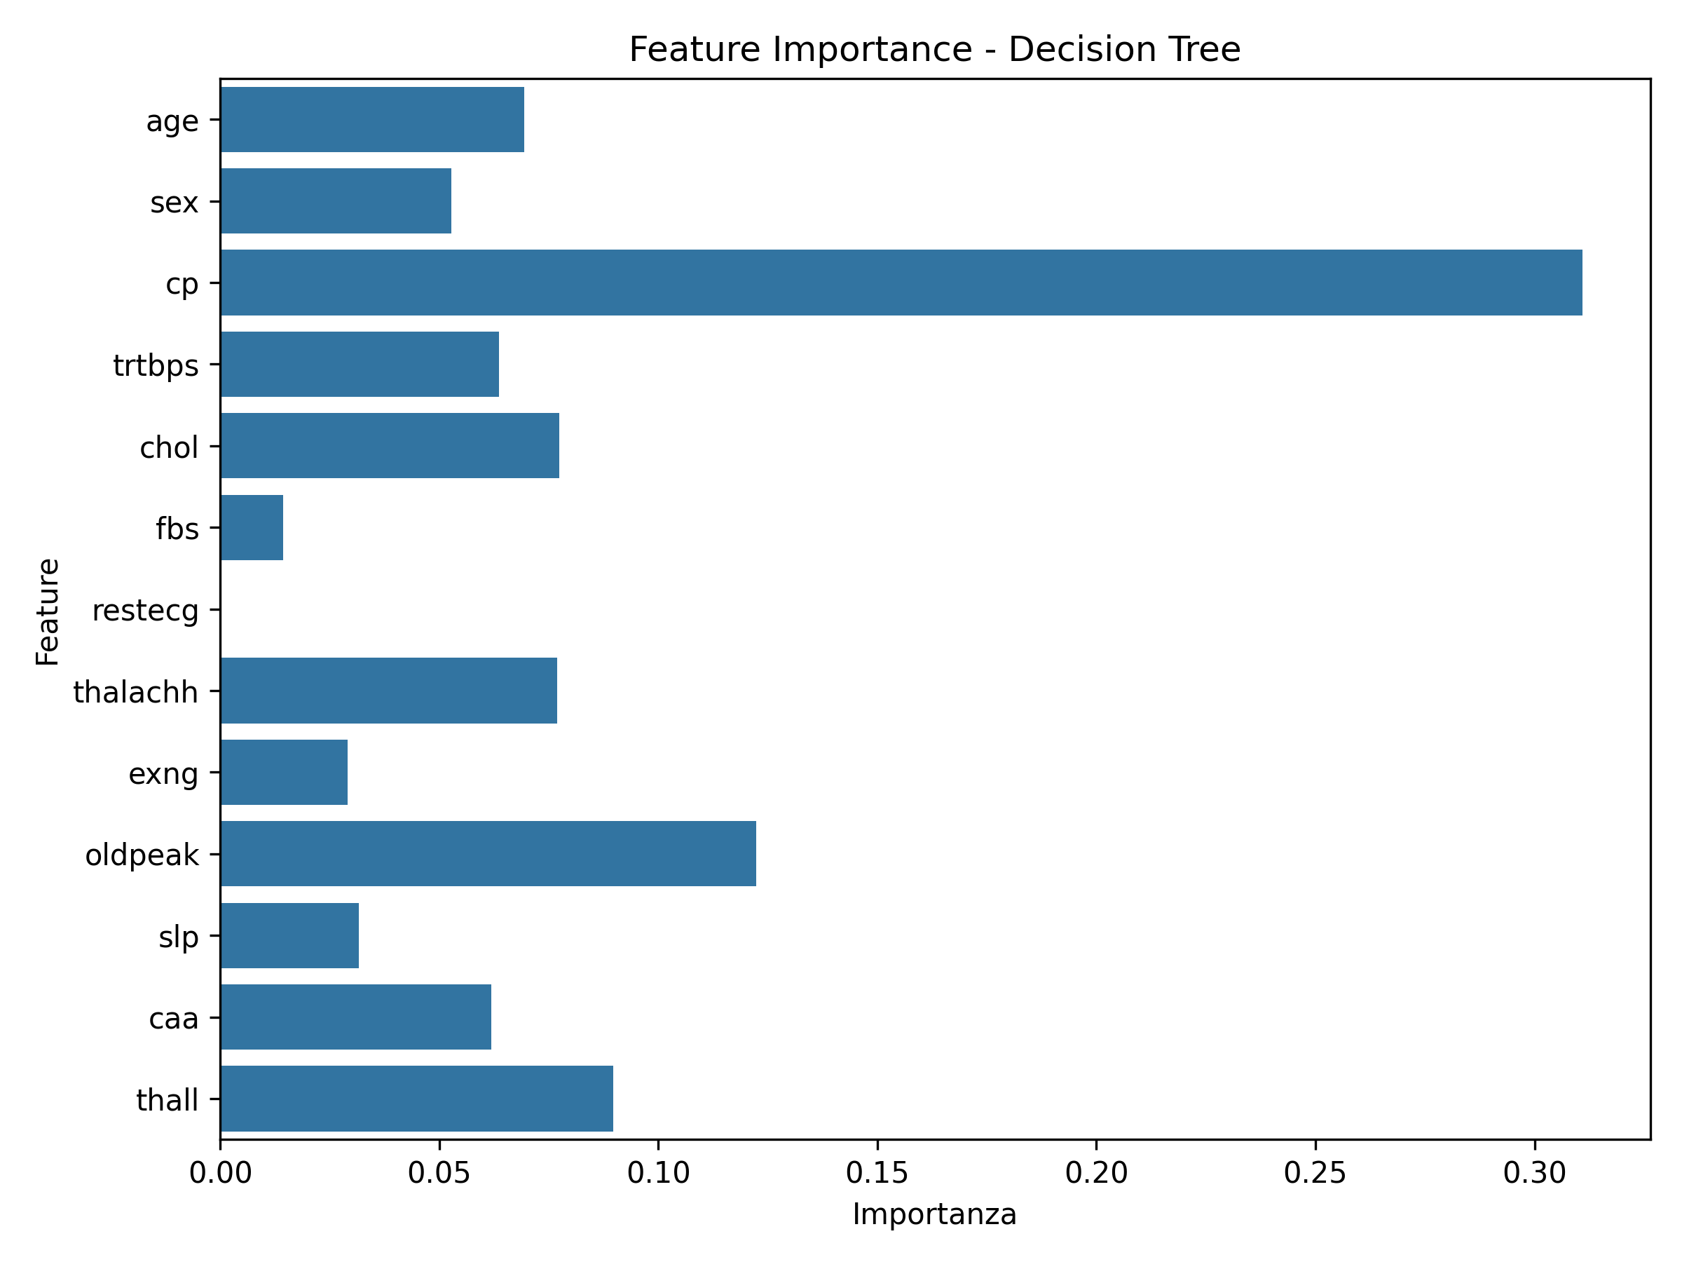
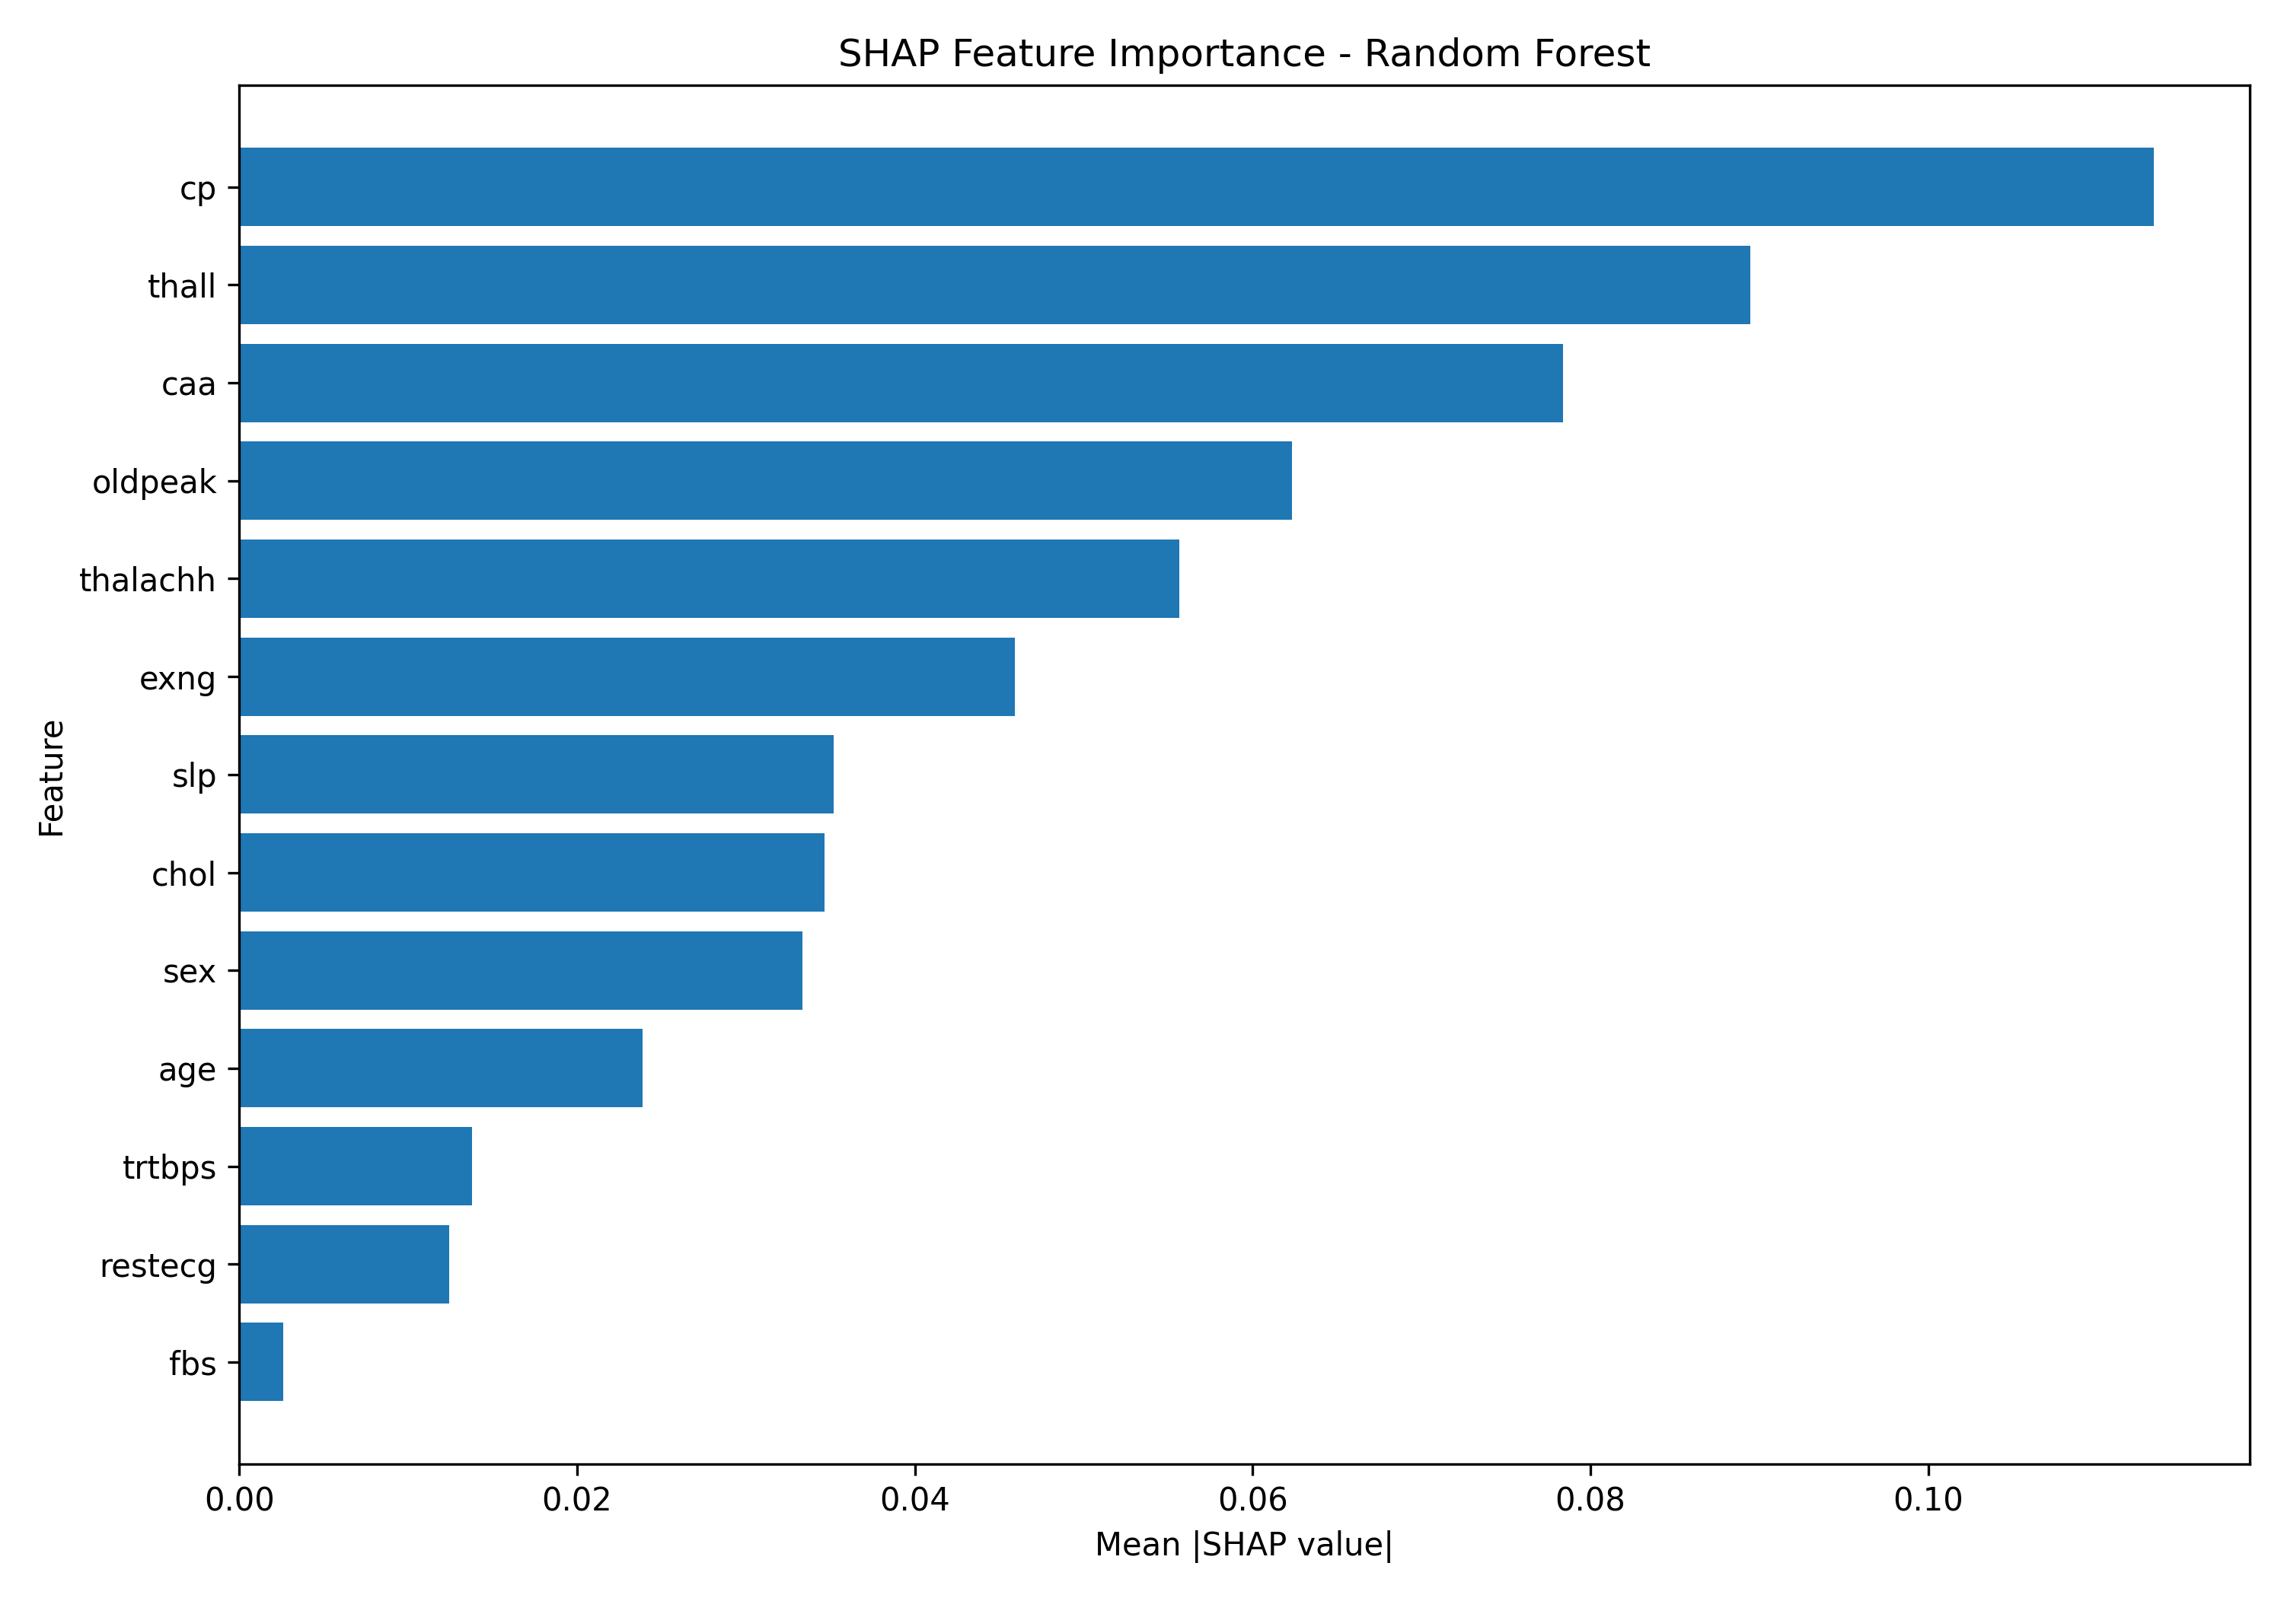
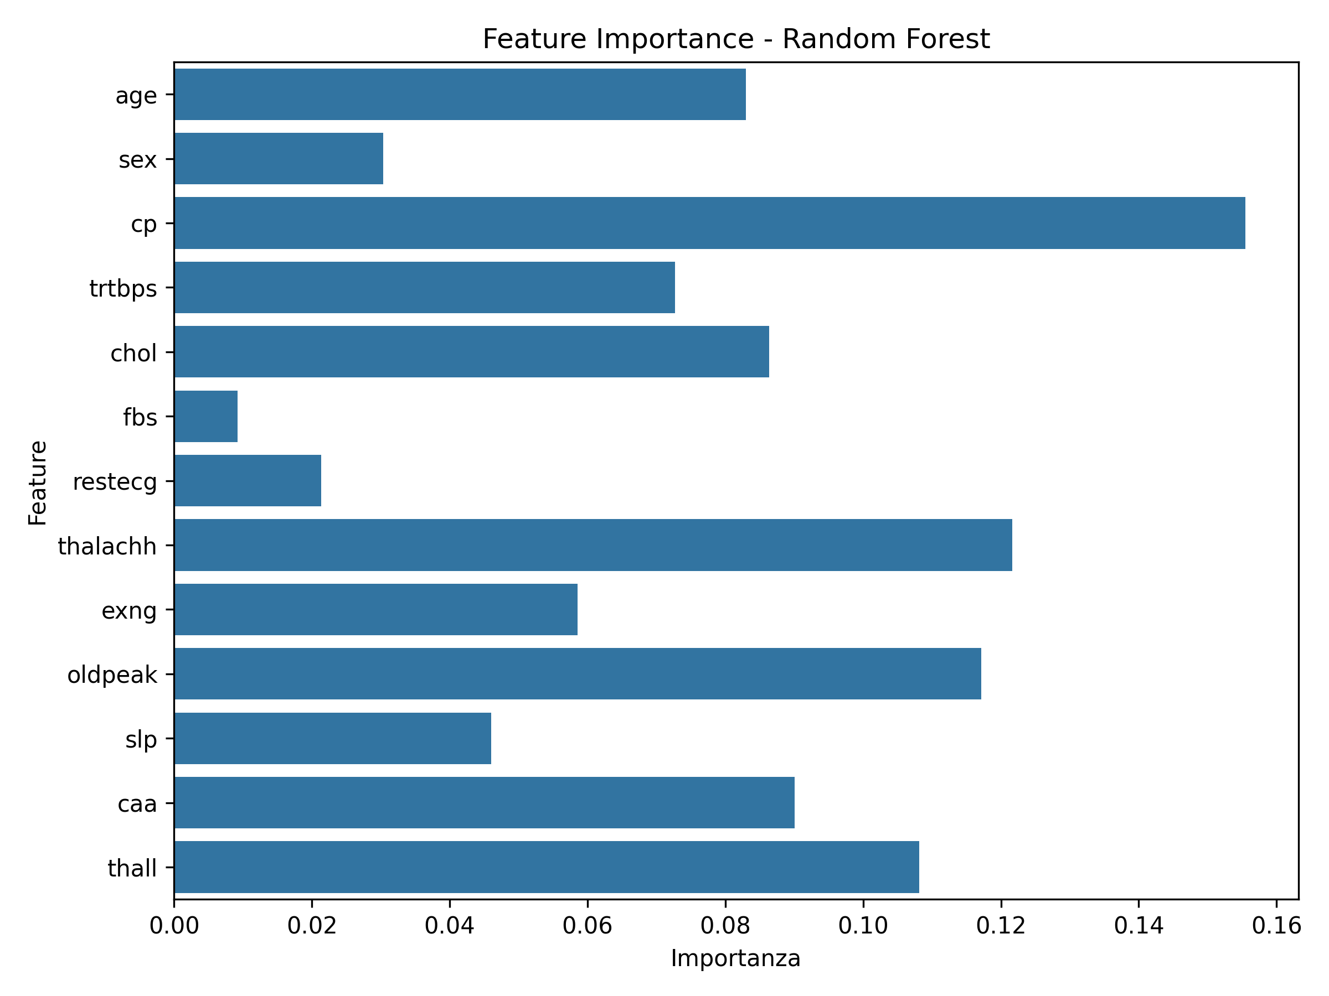
Explainability e SHAP Risultati

Slide 11




Conclusioni
Modello Vincente
Feature Chiave
Random Forest per accuracy e recall superiori
"cp" (tipo dolore toracico) contributo principale
Trasparenza
SHAP garantisce interpretabilità clinica

